Slide 1
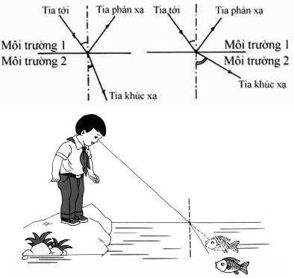
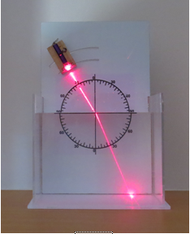
HIỆN TƯỢNG KHÚC XẠ ÁNH SÁNG
GIÁO VIÊN: NGUYỄN THỊ HiỆP

Slide 2
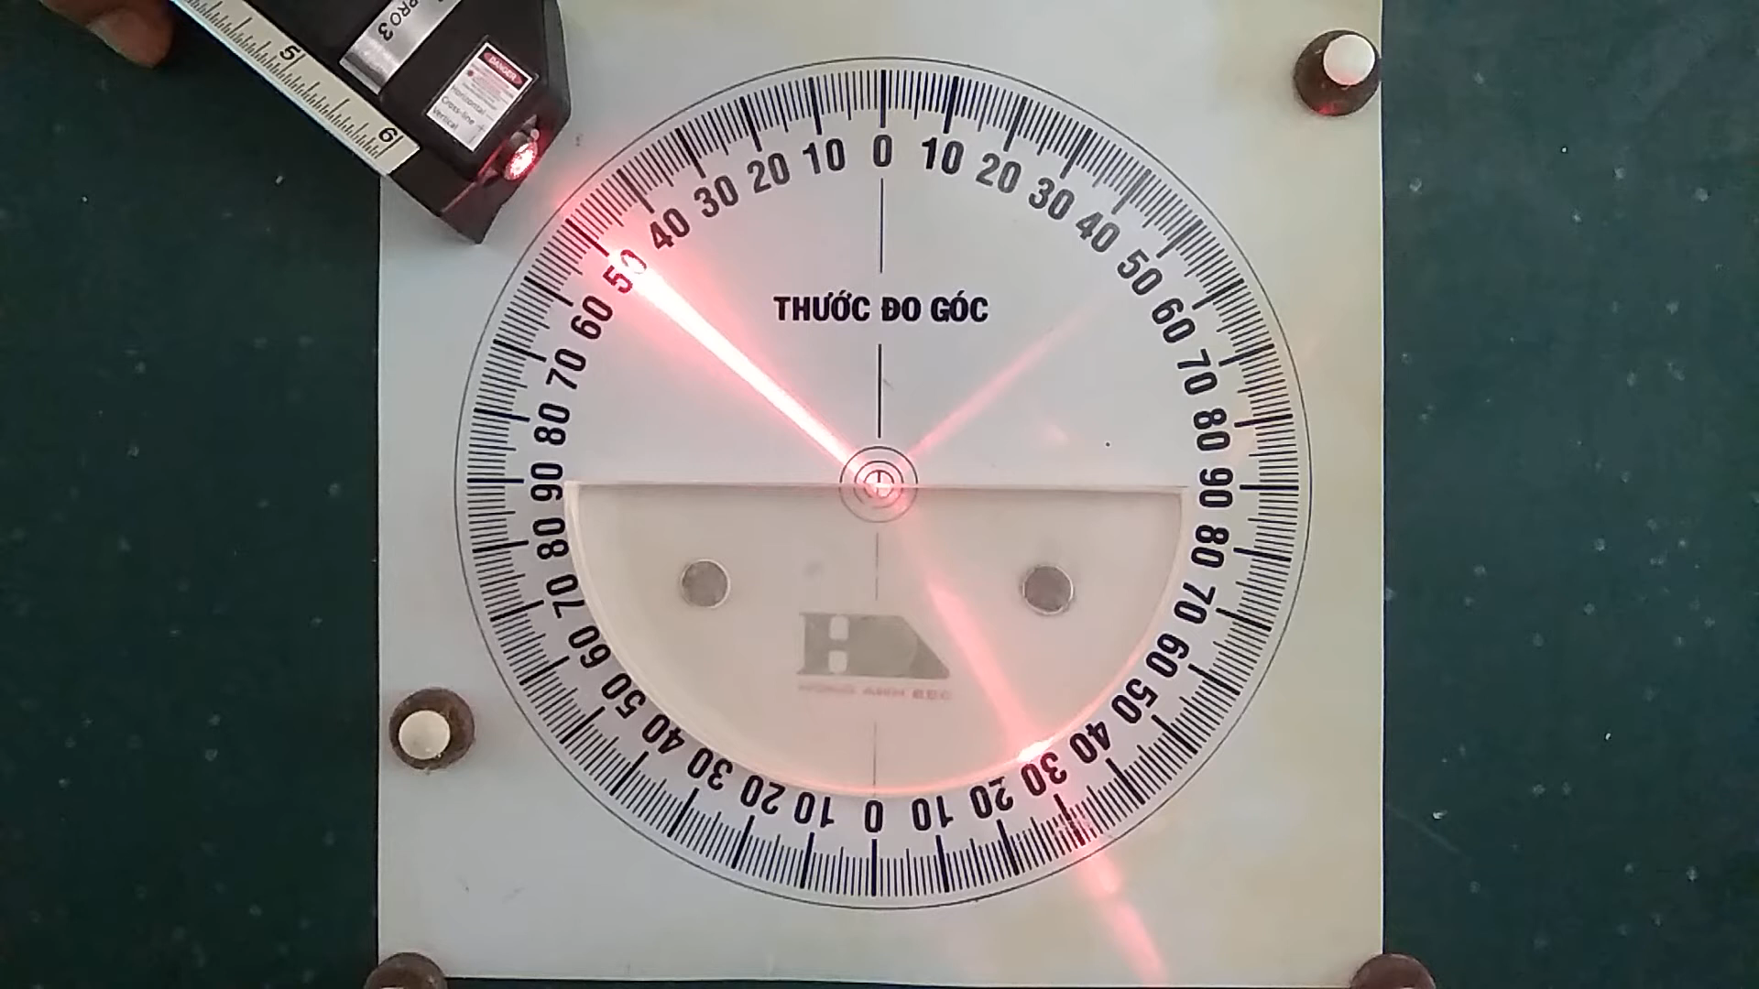

Slide 3

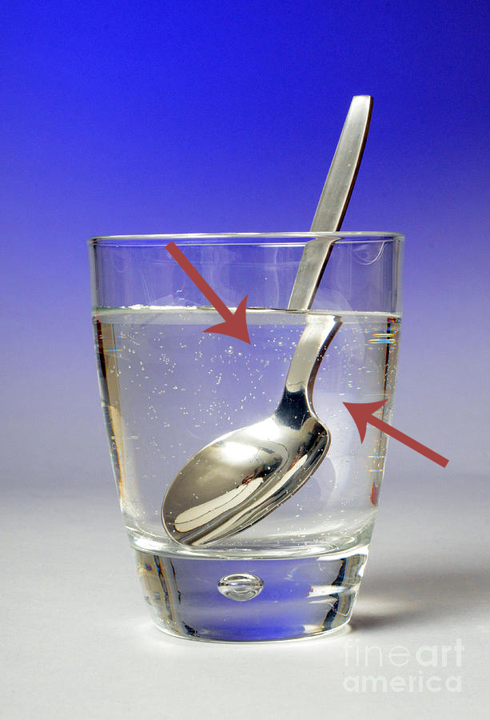

Thí nghiệm

Slide 4
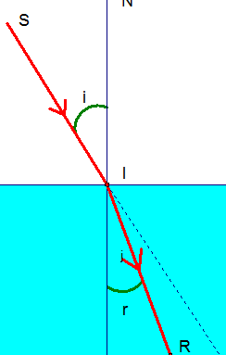
HIỆN TƯỢNG KHÚC XẠ ÁNH SÁNG
Định nghĩa
Hiện tượng tia sáng truyền từ môi trường này sang môi trường khác bị gãy khúc tại mặt phân cách giữa 2 môi trường được gọi là hiện tượng khúc xạ ánh sáng.

Slide 5
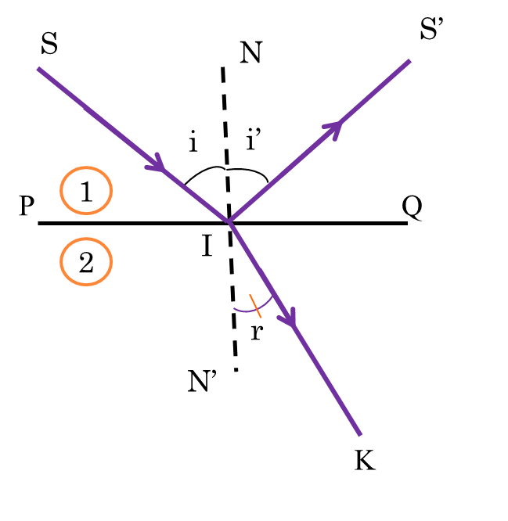
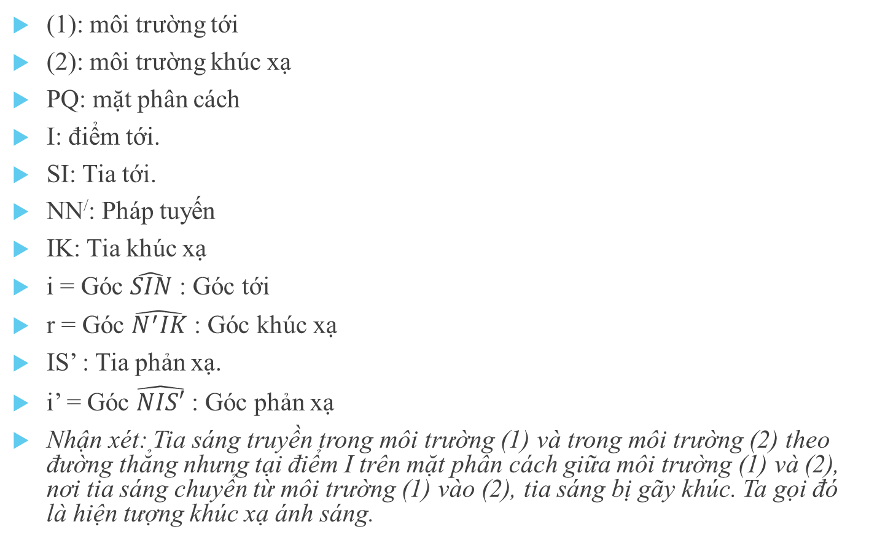
Một số khái niệm cần nhớ
(1): môi trường tới
(2): môi trường khúc xạ
PQ: mặt phân cách
I: điểm tới.
SI: Tia tới.
NN/: Pháp tuyến
IK: Tia khúc xạ
i = Góc $\hat{SIN}$ : Góc tới
r = Góc $\hat{N^{′}IK}$ : Góc khúc xạ
IS’ : Tia phản xạ.
i’ = Góc $\hat{NIS′}$ : Góc phản xạ
Nhận xét: Tia sáng truyền trong môi trường (1) và trong môi trường (2) theo đường thẳng nhưng tại điểm I trên mặt phân cách giữa môi trường (1) và (2), nơi tia sáng chuyển từ môi trường (1) vào (2), tia sáng bị gãy khúc. Ta gọi đó là hiện tượng khúc xạ ánh sáng.

Slide 6
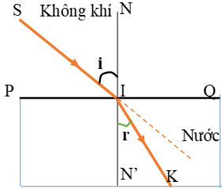
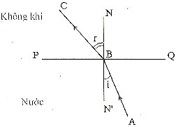
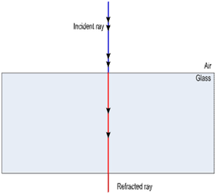
Quan hệ giữa tia tới và tia khúc xạ
Trong hiện tượng khúc xạ ánh sáng, tia khúc xạ, tia tới và tia phản xạ cùng nằm trong một mặt phẳng và ta gọi là mặt phẳng tới.
Khi tia tới xiên góc với mặt phân cách:
Tia sáng sáng truyền từ môi trường không khí sang các môi trường rắn, lỏng khác thì góc khúc xạ nhỏ hơn góc tới.
Tia sáng sáng truyền từ môi trường rắn, lỏng khác ra không khí thì góc khúc xạ lớn hơn góc tới.
Khi tia tới vuông góc với mặt phân cách hai môi trường trong suốt, tia sáng truyền thẳng qua mặt phân cách, không bị khúc xạ. (i= r= 0º)

Slide 7
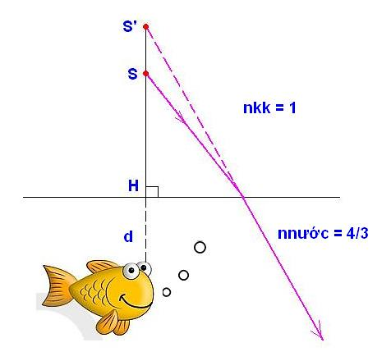
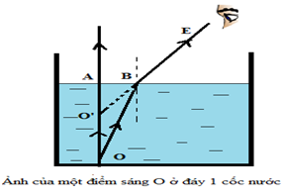
Ảo ảnh trong khúc xạ ánh sáng
Ảnh ảo là giao điểm đường kéo dài của các tia khúc xạ

Slide 8
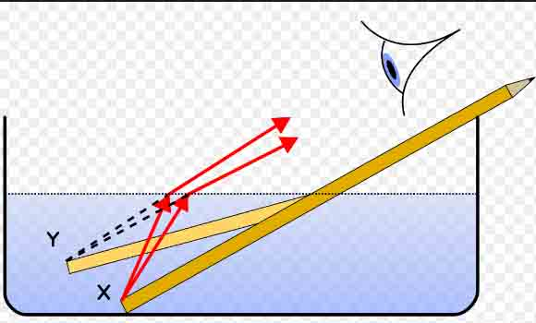

Slide 9
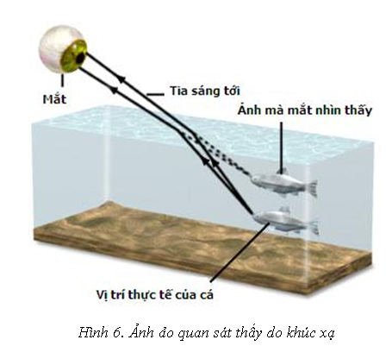


Slide 10
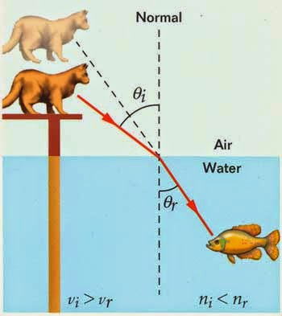
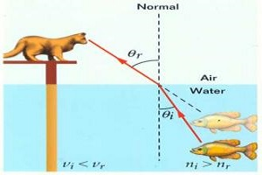

Slide 11
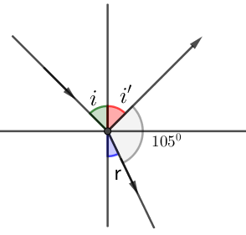
Bài tập
Một chùm sáng hẹp ( coi như một tia sáng ) đi trong không khí đến mặt nước với góc tới i = 63⁰. Tại điểm tới , một phần chùm tia khúc xạ vào trong nước với góc khúc xạ r , một phần chùm tia phản xạ trở lại không khí. Cho biết tia khúc xạ và phản xạ hợp với nhau một góc 105⁰. Em hãy vẽ hình biểu diễn đường truyền của tia sáng từ mô tả trên và tính giá trị của góc r.
Giải
Theo định luật phản xạ ánh sáng ta có i’ = i = 63⁰
Từ hình vẽ ta lại có i’ + 105⁰ + r = 180⁰
Vậy r = 180⁰ – i’ – 105⁰ = 180⁰ – 63⁰ – 105⁰ = 12⁰
63⁰
63⁰

Slide 12
THÂN ÁI CHÀO CẢ LỚP

